Slide 1
计算机局域网
高速局域网技术
  快速以太网
  千兆以太网
  高速骨干网
交换式局域网
  共享与交换
  交换模式
  虚拟局域网

Slide 2
快速以太网
100BASE-T
  最初基于100BASE-X技术，由快速以太联盟推出，采用10BASE-T以太标准协议的扩展。
  100BASE-T快速以太网支持CSMA/CD协议，无须对以太网卡上执行的软件和上层协议作任何修改，可使局域网上的10BASE-T和100BASE-T节点间相互通信，且不需要协议转换。采用IEEE802.3标准。
  100BASE-T将每位发送时间从100ns降低至10ns，数据传输率就从10Mbps提高至100Mbps。

Slide 3
快速以太网
  100BASE-T具有独特的物理层结构，以支持100Mbps数据传输速率，可通过双绞线或光纤进行传输。
  100BASE-T可以采用所有一般的以太网作传输介质，保护现有的网络资源；
  采用简单的网络管理协议SNMP的网管软件和以太网管理信息库，兼容现在以太产品；
  通过自动协商工作模式，自动配置在10M或100M带宽上自适应，可以与10BASE-T并行工作。

Slide 4
快速以太网
100BASE-TX
  传输介质为五类UTP或一类STP双绞线；
  采用UTP时，RJ-45接口与10BASE-T中连接方法相同，采用其中2对线实现全双工通信；
  采用FDDI标准的B4/B5编码，可携带5位密码组，表示数据值、控制码和闲置码等；
  数据速率100Mbps，传输介质最大距离100米，网络跨度200米。

Slide 5
快速以太网
100BASE-T4
  传输介质采用三、四、五类UTP线上的4对线进行100Mbps数据传输；三对用于数据传输，一对用于冲突检测。
  RJ-45接口与10BASE-T中连接方法相同；
  对于三类布线的系统，可采用100BASE-T4从10M升级至100M。
  采用8B/6T编码方式，最大传输距离100米，网络跨度200米。

Slide 6
快速以太网
100BASE-FX
  传输介质采用两芯62.5/125光纤；
  传输距离大于UTP，可达450米；
  连接高速骨干网络或者跨楼宇的连接；
  光纤采用不归零串码NRZI编码。

Slide 7
快速以太网
10BASE-T升级到100BASE-T
  增加部分电缆
    如果是3类UTP，可升级至100BASE-T4；
    如果现网络采用5类UTP，可升级至100BASE-TX
  更换网卡
    将网卡全部更换成快速以太网卡，支持10/100M
    连接至共享式以太HUB、交换式HUB、快速以太HUB或交换式以太HUB。

Slide 8
快速以太网
  更换10/100Mbps交换式HUB
    对于HUB，既可以连接10M网卡；也可以连接高速服务器和高速骨干网，因此，必需使HUB升级至能10/100Mbps自适应HUB或交换机。
  扩充100M高速骨干网
    将10BASE-T局域网中服务器和工作站扩充连接到高速骨干网设备上，以便与Internet连接。

Slide 9
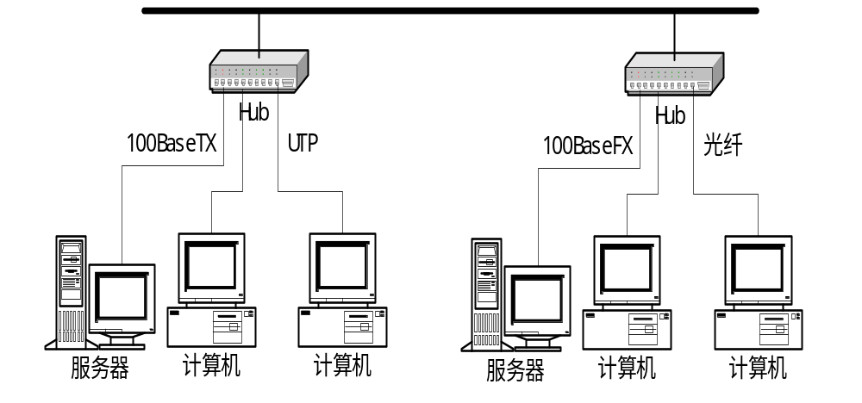
快速以太网
百兆以太网的组成

Slide 10
快速以太网
电缆的选择
  最好使用5类UTP，有电磁干扰环境，干线采用有屏蔽STP或者光缆。
  UTP一段长度为100米，多模光纤可达2000米。
中继器的使用
  I类中继器可进行信号变换，可用于不同信号网段之间的连接；
  II类中继器对信息不进行变换，不能用于使用不同信号的网段之间连接。

Slide 11
千兆以太网
千兆以太网
  在高速局域网技术中，快速以太网成为现代企业的首要选择。
  更适当的解决方案是千兆以太网，将为网络提供1Gbps的带宽。与一般以太网一样，采用相同的CSMA/CD协议，相同的帧格式和相同的帧长度。遵循IEEE802.3z协议。
  千兆以太网是一种理想的主干网络技术。

Slide 12
千兆以太网
  简单、直接地升级转移到高性能平台。
  以太网帧格式。通过局域网交换机和路由器即可实现与低速以太网的连接；
  全双工和半双工方式。
  支持多种传输介质：
    屏蔽双绞线STP（1000BASE-CX）
    五类非屏蔽双绞线（1000BASE-T）
    多模光纤（1000BASE-SX）（300-550米）
    单模光纤（1000BASE-LX）（5000米）

Slide 13
千兆以太网
千兆以太网的优点
  具有与10M、100M以太网完全兼容的特征；
  高可靠性。多数使用无冲突交换式、全双工结构，吞吐量可接近理论上的2Gbps。
  设备价格便宜。价格比100M增加3-4倍，但带宽增加10倍。
  可支持新的应用和新数据类型的能力。

Slide 14
千兆以太网
10G以太网
  IEEE802.3ae规范，扩大以太网范围，以便进入WAN和MAN。
  分别制定两个物理层标准，一个为LAN制定，提供10G的传输速率，不支持半双工方式；一个为WAN制定，在同步光纤链路上以9.5G速率传输以太帧。

Slide 15
高速骨干网
高速骨干网的作用
  允许大量低速客户站访问少量的高速服务器
  允许高速服务器相互交换信息；
  提供广泛的可管理特性和较强的容错能力。
  可管理特性：能使骨干网的配置对不同的设备具有最优的性能；
  容错能力：保证当网络的一部分出现故障时，关键服务器依然能维持工作。

Slide 16
高速骨干网
主要的高速骨干网技术：
  快速以太网100BASE-T
  FDDI
  千兆以太网
  异步传输模式ATM等。

Slide 17
共享与交换
  在传统的共享式局域网中，在一个时间段内，只有一台机器有权发送消息，网络效率随节点数的增加而降低。尽管共享式网络提供了足够的带宽，但为了提高效率，只能增加更多路由器，划分更多的子网。
  交换技术引入局域网，可使局域网各端口并行、相互传送消息。

Slide 18
共享与交换
共享式网络：
  最初局域网在共享环境运行，如以太网、令牌环、FDDI等，按各自的规范来传输数据。
  传统的以太网采用CSMA/CD技术，共享10M总线、集线器、重发器、集中器等，用广播方式传输数据，每个工作站都接收数据；但不能两个站点同时发送数据，否则发生冲突。

Slide 19
共享与交换
交换式网络：
  网桥、路由器、交换机都试图解决共享网络的效率问题。
  两端口的网桥将一个以太网分为两个网段，每个网段是一个共享以太网，并通过网桥彼此转发数据。
  路由器实现不同逻辑网络的互连；
  交换机是多端口的互连设备，可以以全双工和半双工方式传输数据。

Slide 20
共享与交换
  交换式局域网包括：交换式以太网、ATM局域网和虚拟局域网。
  交换式以太网以以太交换机为中心构成的星型拓扑结构的网络。
  传统以太网共享传输介质，网上所有结点共享100Mbps带宽；每个结点实际占有的带宽随结点增加而减少；结点之间也可能存在冲突，实时传输是困难的。

Slide 21
共享与交换
  交换式局域网工作在数据链路层，称为二层交换。核心部件是交换机。
  交换机将网络分成多个小的冲突域（以太网）或环（环网），给每个站点提供专用的信息通道，分配更多带宽。
  交换机每个端口号对应一个站点的MAC地址，需要建立和维护交换地址表。
  根据地址表进行过滤和转换，可控制允许通过的网络流量，对网络分段，减少共享冲突。

Slide 22
共享与交换
  交换机可同时进行多端口对之间的数据传输，每个端口视为独立网段，设备独占全部带宽，不需要与其他设备竞争。
  共享同一个端口的站点之间传输的数据包到达交换机时，交换机会丢弃该数据包；
  连接在不同端口上的站点之间传输的数据包到达交换机时，数据包由交换机转发。

Slide 23
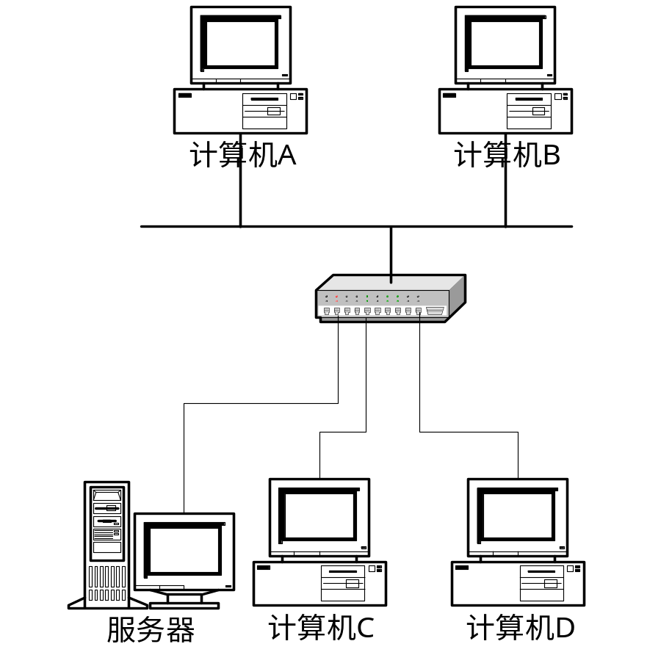
共享与交换
A
B
C
D
A
×
√
√
B
×
√
√
C
√
√
√
D
√
√
√

Slide 24
共享与交换
以太网交换机：
  普通端口、高速端口、串行端口。
  每个端口可以直接与结点计算机相连，也可以与共享式集线器HUB连接。
  高速端口连接服务器或者骨干网；
  串行端口连接终端或者调制解调器，实现网络管理或者远程连接。

Slide 25
交换机交换模式
  交换机是交换网络的关键设备，可以分为存储转发、直通交换和无碎片直通交换。
  交换以太网采用存储转发技术或者直通技术来实现信息帧的转发。
  存储转发技术是将需要发送的信息帧完全接收到并存放到输入缓冲区后，再发送至目的端口；
  直通技术是在接收到信息帧时与交换式集线器中的目的地址表比较，查找到目的地址后直接将信息帧发送至目的端口。

Slide 26
交换机交换模式
直通交换
  当接收到一个帧的目的地址后马上决定转发的目的端口，并开始转发，而不必等待接收到一个帧的全部字节后在进行转发。
存储转发交换
  当接收到一个数据帧时，先存储在一个共享缓冲区中，等待全部数据都接收后再进行处理，包括CRC差错校验、转发等。如果校验失败，丢弃该帧。

Slide 27
交换机交换模式
无碎片直通交换（自适应交换）
  “碎片”指信息发送过程中发生冲突时，由于双方立即停止发送数据帧在网上形成的残缺帧。
  首先存储收到的数据帧的部分字节（前64个），然后进行差错检验，发现错误，立即清除，并要求重发该帧；如果未发现错误，则立即转发。
  同时使用了存储转发和直通交换两种技术。

Slide 28
虚拟局域网
虚拟局域网VLAN
  虚拟局域网（Virtual Local Area Network）是一种将单一物理网络交换分成多个网络区段或者广播域的方法。采用管道（Trunk）技术，允许交换机在一个单一的物理连接上共享多个虚拟局域网。
  虚拟局域网也可看成是很多网络的集合，这些网络如同一个物理网络，不同VLAN之间的互连与不同物理网络的互连方式相同。

Slide 29
虚拟局域网
  VLAN将网络分为多个子网（彼此间不能通讯），增加了对路由器的需求（为了使子网间能通讯）。
  通过在交换机上配置多个虚拟局域网，并赋予每个端口一个相应的虚拟局域网，一台物理交换机就被分解多个逻辑交换机。

Slide 30
虚拟局域网
  例如，可以为每个部门配置一个独立的VLAN。
  在线路卡2上的一些端口配置到VLAN2中，另一些配置到VLAN1，VLAN1包含有位于两个线路卡上的不连续的端口。
  任何端口都能够配置给任何的虚拟局域网，而不管它在交换机上的物理位置。
  VLAN1上的主机能够与VLAN2上的主机通讯，但需要一个路由器连接和转发主机间的通讯。

Slide 31
VLAN3端口
以太网端口
VLAN2端口
VLAN1端口
48口以太网线路卡2
48口以太网线路卡3
48口以太网线路卡4

Slide 32
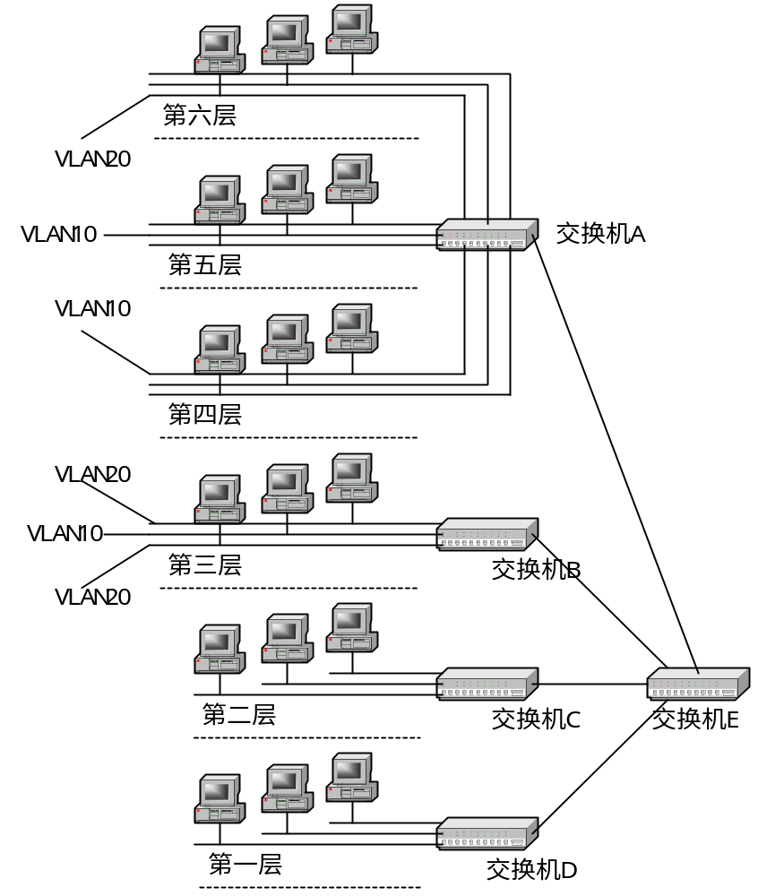

Slide 33
虚拟局域网
VLAN的划分
  划分VLAN的方式可以根据端口定义、MAC地址定义、网络协议定义、网络地址（TCP/IP环境是IP地址）定义。
  根据端口定义：利用交换机的端口来划分VLAN，被设定的端口都在同一个广播域中。可以有单交换机VLAN和多交换机VLAN。

Slide 34
虚拟局域网
  根据MAC地址定义：根据设备MAC地址来划分VLAN，允许设备移动到其他的物理网段中，并保持原来的VLAN不变。
  第三层VLAN：用物理层地址或者协议类型（若支持多协议）来定义VLAN，允许用户在网络内部自由移动而不需要重新配置工作站，可以减少协议转换造成的网络延迟，利于组成面向业务的VLAN
  根据IP地址定义：利用IP广播域来划分VLAN，便于通过路由器或第三层交换机扩展网络规模。

Slide 35
选择交换机
  如何选择交换机对于网络建设十分重要，通常考虑以下方面：
    最重要的是交换机不能丢帧；
    传输延迟小；
    根据应用类型决定选择直通类还是存储转发类的交换机。如果对时间敏感，选择直通类
    多媒体应用往往需要独占交换端口；

Slide 36
选择交换机
  许多交换机包括服务器端口和客户机端口，需要适当考虑两者之间的比例。
  在选择或安装交换机前，先确定现有网络的误码率；误码率低时可采用直通类交换机，误码率高时采用存储转发类交换机。
  内置交换机端口中的RMON远程监视功能对于大型网络应当考虑。

Slide 37
习题与思考
  22、交换式网络与共享式网络的区别。
  23、交换技术有哪些？各自特点是什么？
  24、用于构成虚拟局域网的技术有哪些？

